Slide 1
2장. 컴퓨터 하드웨어
학습목표
  그래픽 출력장치의 일반적인 작동원리를 이해한다.
  래스터 장치에서 프레임 버퍼의 역할을 이해한다.
  벡터 장치에서 디스플레이 리스트의 역할을 이해한다.
  그래픽 카드의 전반적인 구조와 기능을 이해한다.

Slide 2
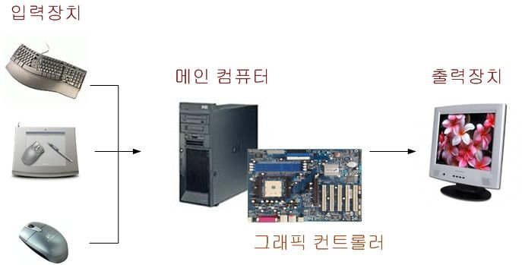
Section 01 하드웨어- 하드웨어 구성
그래픽 시스템
  입력 장치, 메인 컴퓨터, 그래픽 컨트롤러, 출력장치
그래픽 컨트롤러
  그래픽 프로세서
  그래픽
[그림 2-1] 그래픽 하드웨어 구성
Notes:
그래픽 컨트롤러(VGA)와 출력장치가 상당히 중요하다.

Slide 3
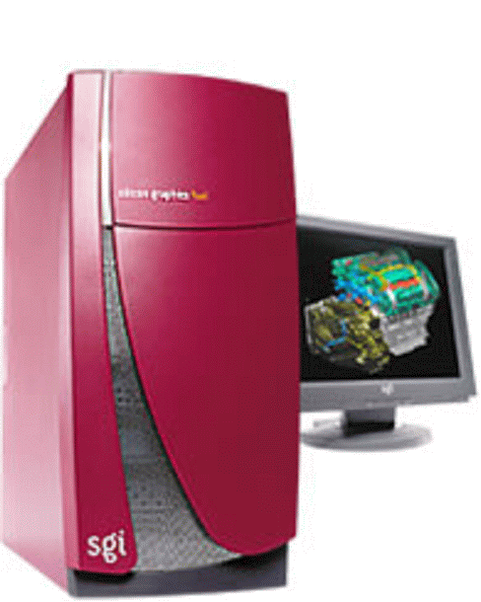
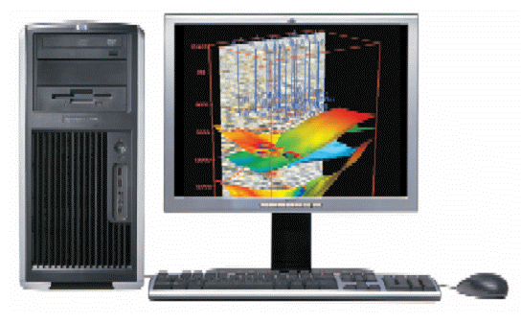
워크스테이션
SGI FUEL
HP XW 9300
[그림 2-2] SGI [그림 2-3] HP
Notes:
1.워크스테이션: 영화관련
2.일반pc

Slide 4
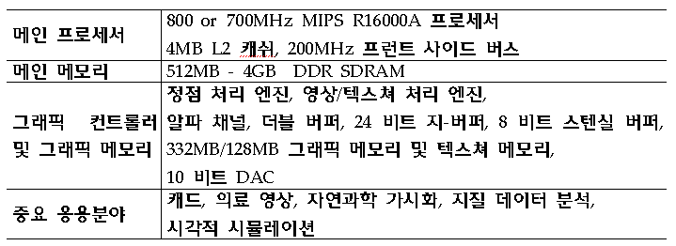
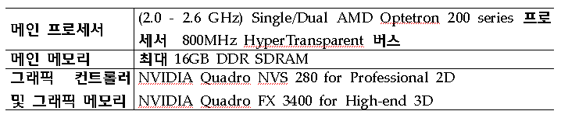
시스템 사양
SGI FUEL
HP XW 9300
[표 2-1] SGI FUEL 시스템 사양 일부
[표 2-2] HP XW 9300 시스템 사양 일부

Slide 5
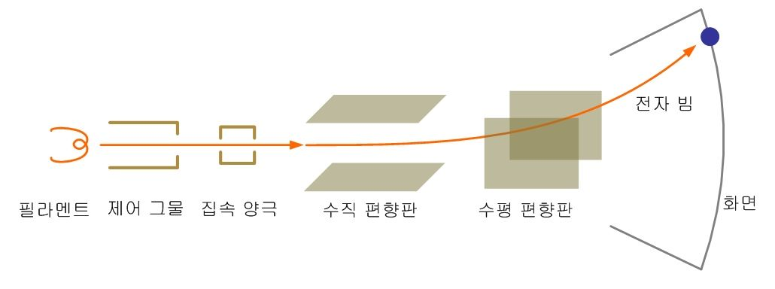
CRT 기본원리
[그림 2-4] 진공관 모니터의 작동원리
Notes:
CRT->LCD->LED 순으로 발전
CRT: 픽셀이라는 개념 발견

Slide 6
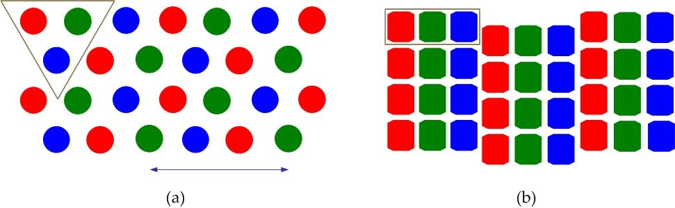
Section 02 레스터 그래픽 장치- 래스터 그래픽 장비
화소 = Picture Element = Pixel = Raster
인점(Phosphor Dots)
종횡비(Aspect Ratio)
  4 : 3 TV
  16 : 9 HDTV
해상도(Resolution)
도트 피치(Dot Pitch)
트라이어드 방식, 스트라이프 방식
[그림 2-5] 트라이어드 방식과 스트라이프 방식
Notes:
벡터 방식의 한계 돌파
tv 애니메이션 등 최근->레스터 방식
닷 피치가 작아야 좋음

Slide 7
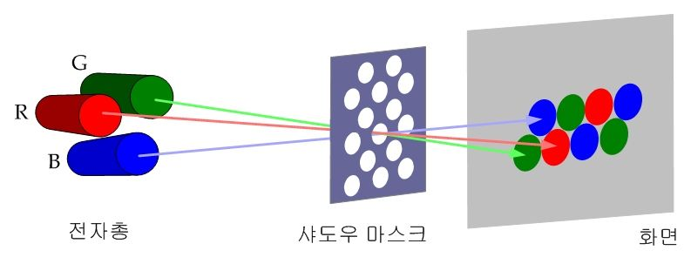
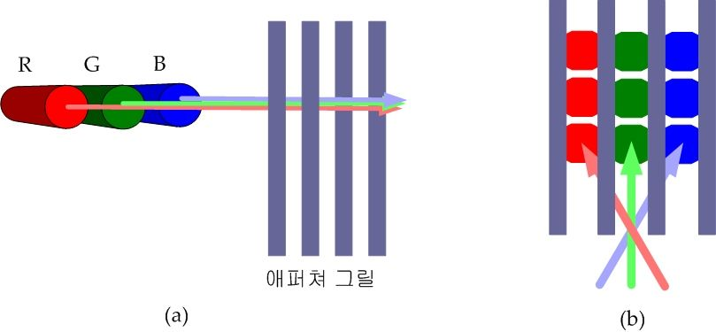
화면 선명도
샤도우 마스크, 애퍼처 그릴
[그림 2-6] 샤도우 마스크 I
[그림 2-7] 샤도우 마스크 II
Notes:
샤도우 마스크2->LED

Slide 8
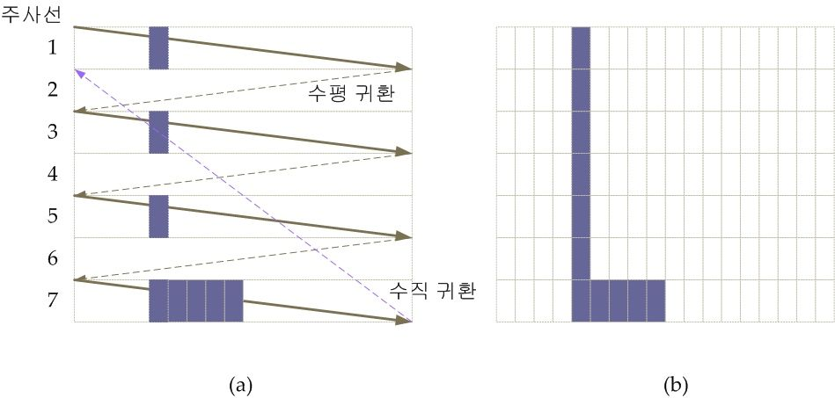
인터레이싱
주사선(Scan Line)
인터레이싱(비월주사, 飛越走査, 짜깁기, Interlacing, Interleaving)
Hz: 30 Full Frame/Sec 보다는 60 Half Frame/Sec
NTSC TV 표준: 60 Half Frame/Sec, 525 Scan Line, 4:3 Aspect Ratio
[그림 2-8] 영상, 화소, 주사선 사이의 관계
Notes:
화면을 키우기 위해 사용한 방식
티비 빼고 안씀.

Slide 9
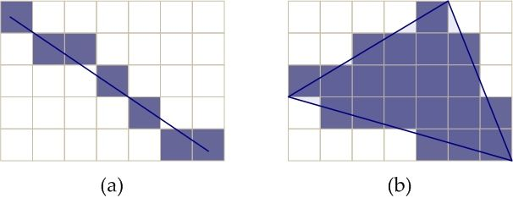
래스터 그래픽 디스플레이
화소단위 컬러링
계단현상 = Jaggies = Alias
래스터 화(Rasterization) = 스캔 변환(Scan Conversion)
  물체 좌표에서 화면 좌표로
  부동소수 좌표에서 정수 좌표로
[그림 2-10] 래스터 그래픽 디스플레이
Notes:
레스터 방식은 직선을 그릴 때 직선같이 보이게 만듬(사선)
도형을 픽셀들의 집하으로 바꿔줌->래스터화, 스캔 컨버터

Slide 10
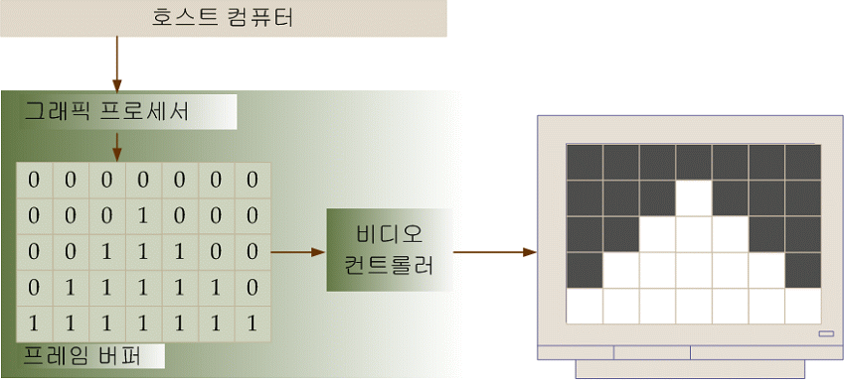
프레임 버퍼
Frame Buffer = Color Buffer = Video Memory
DA 변환기
  프레임 버퍼(디지털 정보) -> 아날로그 전압
  거의 동시(매우 빠름)
[그림 2-11] 프레임 버퍼
Notes:
벡터: 명령어가 필요, 그림은 명령어 집합.
레스터: 픽셀 별 색상값을 가짐. 정수로 이루어진 데이터 값

Slide 11

Non-Interlacing vs. Interlacing
[그림 2-9] 넌-인터레이싱/인터레이싱

Slide 12
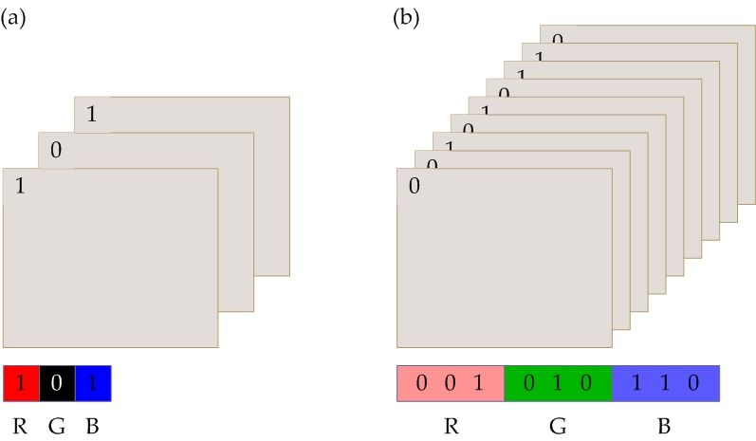
비트 평면
24비트 (R, G, B) =(8, 8, 8)
  R, G, B 각각에 대해 256 회색도(Gray Level)
  총 몇 컬러?
1280 by 1024, 총 512 컬러
  프레임 버퍼 용량은?
[그림 2-12] 프레임 버퍼의 비트 평면

Slide 13
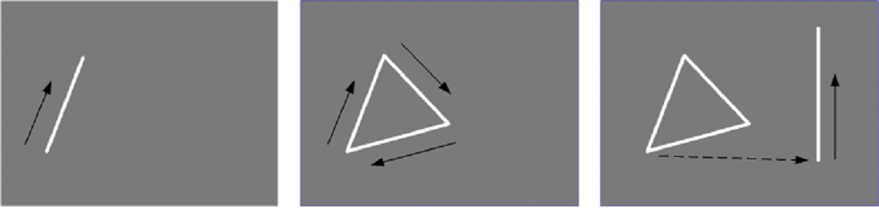
벡터그래픽 장비
Vector Display, Calligraphic Display, Stroke Display, Random Display
화소개념 없음
  무한 해상도 (전자빔의 폭 -> 해상도)
  에일리어싱 없음
  전자총의 움직임
[그림 2-14] 벡터 그래픽 장치의 주사선 움직임
Notes:
픽셀 개념이 없음.

Slide 14
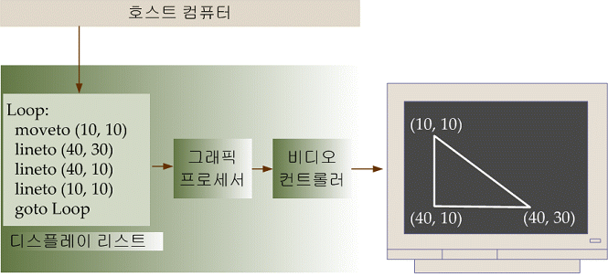
벡터그래픽 장비
화소개념 없음
  프레임 버퍼 없음
  디스플레이 리스트: 명령어 집합
[그림 2-15] 디스플레이 리스트
Notes:
벡터는 명령어.

Slide 15
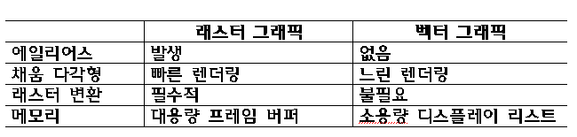
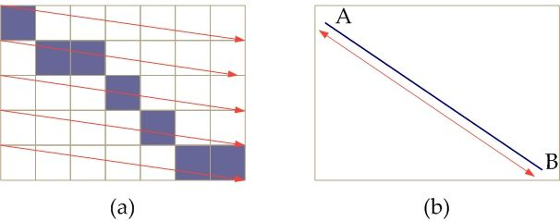
Section 03 벡터 그래픽 장치- 래스터 장비와 벡터 장비
[표 2-3] 래스터 그래픽 대 벡터 그래픽
[그림 2-13] 래스터 장치 대 벡터 장치

Slide 16

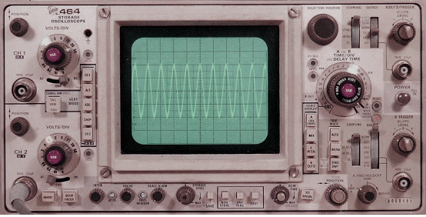
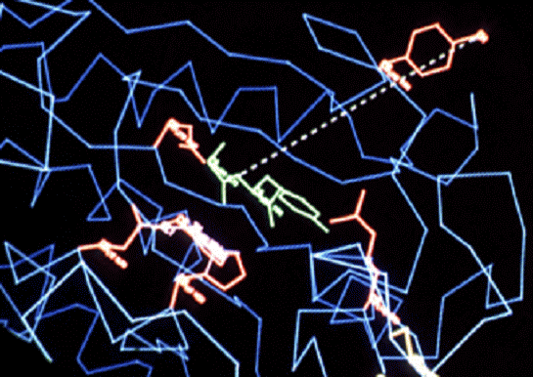
벡터그래픽 장비
빔 투과 방식
오실로스코우프, 레이더, 플로터, Evans/Sutherland PS Series
[그림 2-16] 오실로스코우프
[그림 2-17] 투과
[그림 2-18] 벡터 그래픽 렌더링

Slide 17
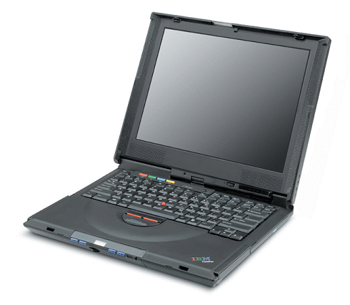
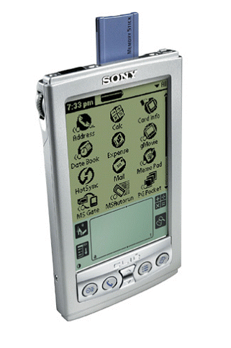
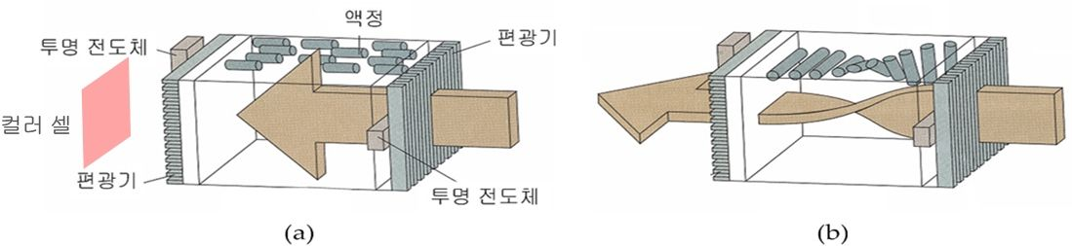
Section 04 그래픽 출력 장치- 평판형 디스플레이: LCD
Liquid Crystal Display
  컬러 = 액정의 배열상태 변화
  블라인드 커튼
[그림 2-19] 노트북 [그림 2-20] PDA
[그림 2-21] LCD 화소 구조

Slide 18
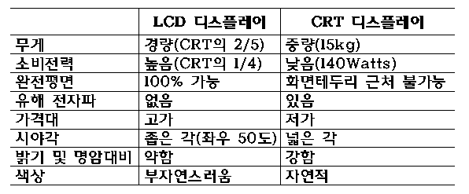
평판형 디스플레이: LCD
[표 2-4] LCD와 CRT 디스플레이 장치의 비교

Slide 19


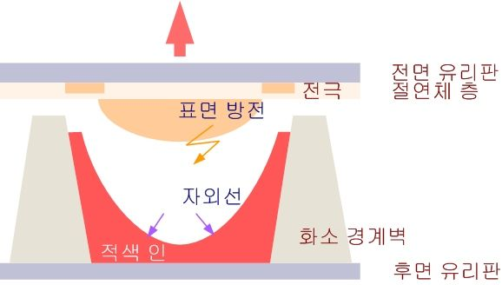
평판형 디스플레이: PDP
Plasma Display Panel
  표면방전에 의한 번개
  형광등
[그림 2-23] 극광 [그림 2-24] 번개
[그림 2-25] 플라즈마 화소

Slide 20
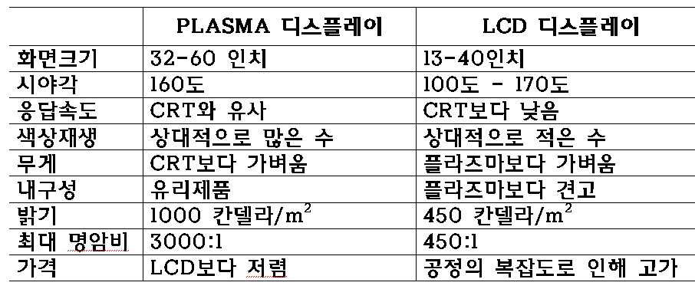
평판형 디스플레이: PDP
[표 2-5] PLASMA와 LCD 디스플레이 장치의 비교

Slide 21
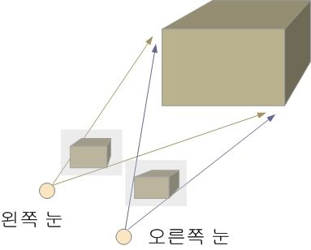
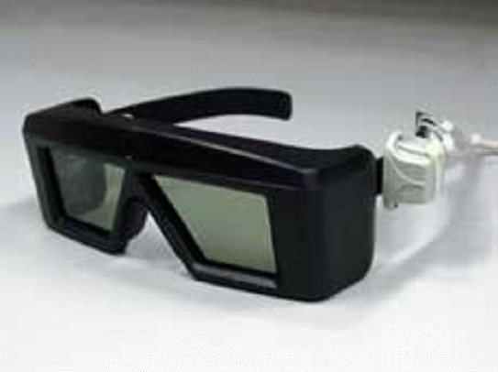
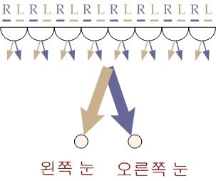
입체영상
좌우 눈의 인식차이
  액정셔터 안경
  렌즈 배열
[그림 2-26] 입체영상 원리
[그림 2-27] 액정 셔터 안경
[그림 2-28] 렌즈배열 방식

Slide 22
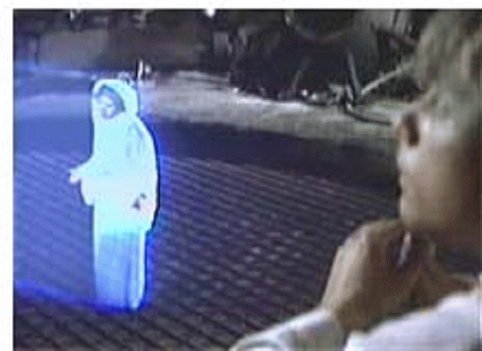
홀로그래피
모든 방향에서 3차원 뷰
  cf. 셔터 안경
  레이저와 육각렌즈 사용
Pincess Leia in Star Wars
[그림 2-29] 홀로그래피

Slide 23
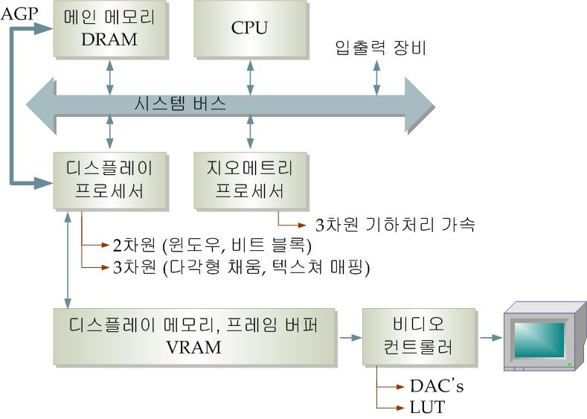
Section 05 그래픽 프로세서- 그래픽 프로세서
[그림 2-31] 그래픽 카드의 구조

Slide 24
Thank you

